Slide 1
CARBOHIDRATO

Slide 2
CONCEPTO
Son los compuestos mas abundantes entre los constituyentes de animales y plantas son fuentes de energía biológica por excelencia y forma parte de los tejidos de sostén de las pantas y de algunos animales.

Slide 3
funciones
Las funciones que los glúcidos cumplen en el organismo son, energéticas, de ahorro de proteínas, regulan el metabolismo de las grasas y estructural.

Slide 4
Energéticamente, los carbohidratos aportan 4 KCal (kilocalorías) por gramo de peso seco. Esto es, sin considerar el contenido de agua que pueda tener el alimento en el cual se encuentra el carbohidrato. Cubiertas las necesidades energéticas, una pequeña parte se almacena en el hígado y músculos como glucógeno (normalmente no más de 0,5% del peso del individuo), el resto se transforma en grasas y se acumula en el organismo como tejido adiposo.
Se suele recomendar que mínimamente se efectúe una ingesta diaria de 100 gramos de hidratos de carbono para mantener los procesos metabólicos.

Slide 5
Ahorro de proteínas: Si el aporte de carbohidratos es insuficiente, se utilizarán las proteínas para fines energéticos, relegando su función plástica.
Regulación del metabolismo de las grasas: En caso de ingestión deficiente de carbohidratos, las grasas se metabolizan anormalmente acumulándose en el organismo cuerpos cetónicos, que son productos intermedios de este metabolismo provocando así problemas (cetosis).
Estructuralmente, los carbohidratos constituyen una porción pequeña del peso y estructura del organismo, pero de cualquier manera, no debe excluirse esta función de la lista, por mínimo que sea su indispensable aporte.

Slide 6
Clasificación

Slide 7
Simples
Los carbohidratos simples son los monosacáridos, entre los cuales podemos mencionar a la glucosa y la fructosa que son los responsables del sabor dulce de muchos frutos.
Con estos azúcares sencillos se debe tener cuidado ya que tienen atractivo sabor y el organismo los absorbe rápidamente. Su absorción induce a que nuestro organismo secrete la hormona insulina que estimula el apetito y favorece los depósitos de grasa.

Slide 8
Complejos
Los carbohidratos complejos son los polisacáridos; formas complejas de múltiples moléculas. Entre ellos se encuentran la celulosa que forma la pared y el sostén de los vegetales; el almidón presente en tubérculos como la patata y el glucógeno en los músculos e hígado de animales. El organismo utiliza la energía proveniente de los carbohidratos complejos de a poco, por eso son de lenta absorción. Se los encuentra en los panes, pastas, cereales, arroz, legumbres, maíz, cebada, centeno, avena, etc.

Slide 9
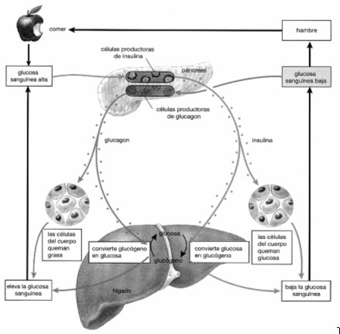
Esquema de carbohidratos

